Slide 1
FORMACIÓN VICENTINA
LA ALEGRÍA DE AMAR Y SERVIR

Slide 2
EJE 1 FORMACIÓN HUMANA
TEMA 1 DIMENSIONES DEL SER HUMANO

Slide 4
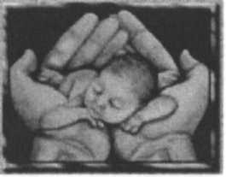
SER EN RELACIÓN
El ser humano es un ser social, espiritual e histórico, que se desenvuelve en una realidad donde se manifiesta como ser único e irrepetible, goza de cualidades que lo definen y distinguen.

Slide 5
Tiene capacidad de expresar sus ideas, fortalecer el conocimiento de si mismo y del entorno social, para actuar y transformar su vida y la de los demás.

Slide 6
Es un ser en relación con los demás, con fortalezas y cualidades
Pero también con errores y dificultades.
Todo esto lo hace un ser complejo, cargado de demandas y necesidades buscando el significado que las pequeñas cosas le regalan a la vida.

Slide 7
Ser humano significa pensarse a sí mismo, para pensar en los demás,
Reconocer nuestras diferencias para reconocer las de los otros.
Como personas tenemos la capacidad de decidir sobre nuestros propios actos, sentimientos y sensaciones.

Slide 8
Como seres vivos y sociales nos preocupamos por crear vínculos con las demás personas,
por eso el ser humano se dimensiona en varias fases o etapas, identificando o haciendo consciente sus aspectos de orden biológico, psicológico, espiritual e intelectual.

Slide 9
2. DIMENSIONES DEL SER
Las personas son más que la suma de todas sus partes, entre lo que se es y lo que se debe ser,
el ser humano actúa, piensa y vive en razón de lo que éste debe ser, olvidándose de la esencia de su verdadero ser.

Slide 10
CONT. (2. DIMENSIONES DEL SER)
A principios del siglo XX, hablar de la persona como un ser biológico era lo que reinaba, posteriormente se fueron introduciendo nuevas dimensiones de estudio, entre ellas tenemos
la dimensión psicológica y
la social (ésta abarca la dimensión cultural e histórica).

Slide 11
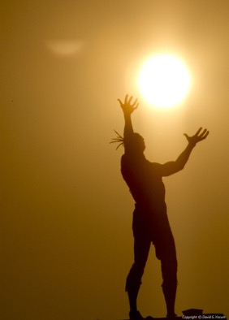
2.1 . LA DIMENSIÓN BIOLÓGICA
Esta dimensión comprende todo lo que está íntimamente relacionado con el cuerpo, los sentidos y las emociones, ha sido objeto de muchas investigaciones que tienen como fin explicar el comportamiento humano desde una perspectiva física.

Slide 12
2.2 LA DIMENSIÓN SOCIAL
Los seres humanos somos seres sociales por naturaleza, necesitamos del otro para generar vínculos y relaciones con el fin de interactuar y compartir con otras personas.
Esta dimensión está relacionada con la voluntad, la motivación, la toma de decisiones, la responsabilidad y en general con todos los aspectos de orden psicosocial.

Slide 13
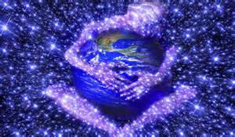
2.3 LA DIMENSIÓN INTELECTIVA
Esta dimensión comprende la capacidad de razonar, pensar, abstraer, crear e intuir. Esta dimensión permite diferenciar a los seres humanos de los animales.

Slide 14
2.4. LA DIMENSIÓN ÉTICA Y MORAL
La dimensión ética busca el logro de una convivencia sana, el desarrollo de la autonomía y la reflexión.
En ella está representada la evaluación que el hombre hace de sus actuaciones, buscándole un nuevo sentido a su vida, vinculando el ser con el deber.
El ser humano siempre debe obrar con rectitud, identificándose con la verdad para hallar la libertad.

Slide 15
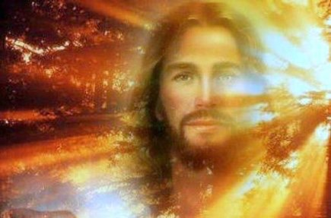
LA DIMENSIÓN ÉTICA Y MORAL
La dimensión moral tiene que ver con el comportamiento individual y comunitario de cada ser humano, lográndose vivir de manera coherente cuando tenemos como referente principal el estilo de vida de Jesucristo.

Slide 16
LA DIMENSIÓN ÉTICA Y MORAL
La moral cristiana orienta la elaboración de las reglas o normas por las que se rige la conducta de un ser humano en relación con Dios, con los hermanos, con la sociedad y consigo mismo.
La moral se relaciona con el estudio de la libertad como don divino y abarca la acción del hombre en todas sus manifestaciones.

Slide 17
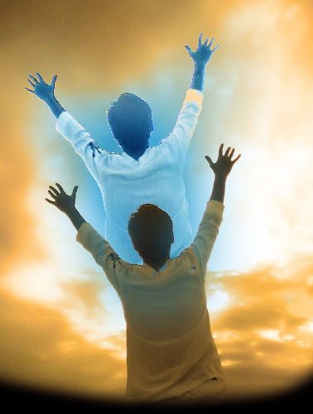
2.5. DIMENSIÓN ESPIRITUAL - TRASCENDENTE
"Porque nos hiciste, Señor, para ti, nuestro corazón está inquieto, hasta que descanse en ti". (San Agustín)

Slide 18
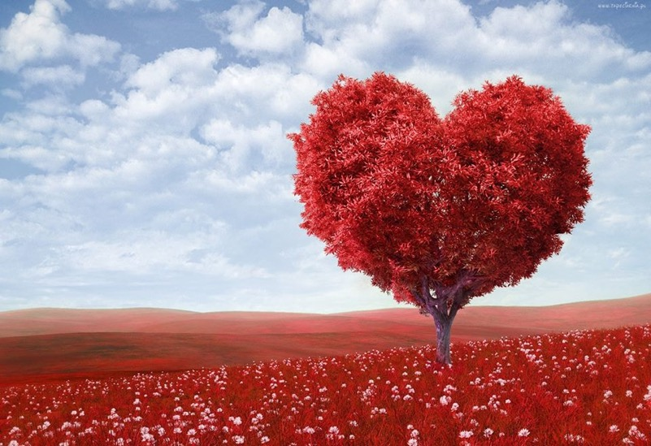
El ser humano como ser espiritual es capaz de trascender sus relaciones con un ser superior, llámese Yahvé, Alá, Buda, etc.
Antropológicamente, se entiende que "Dios es todo aquello que le da fundamento y sentido a la vida".
Para los cristianos católicos, Dios es lo más grande que tenemos, porque Él nos buscó, Él nos eligió y nos liberó del pecado y de la muerte.
Dios hecho hombre, Jesucristo ,que se manifiesta: en la fe, la esperanza y el amor (cfr. Jn. 3,16-17).

Slide 19
Uno de los caminos más usados para acercarse a Dios es la oración y la meditación, logrando una nueva visión de sí mismo y del mundo.

Slide 20
La espiritualidad del ser humano está directamente relacionada con la subjetividad (forma de concebir el mundo), la interioridad y la conciencia, que se manifiesta en su inteligencia y su voluntad, que determina su sensibilidad por la verdad, la belleza y la bondad.

Slide 21
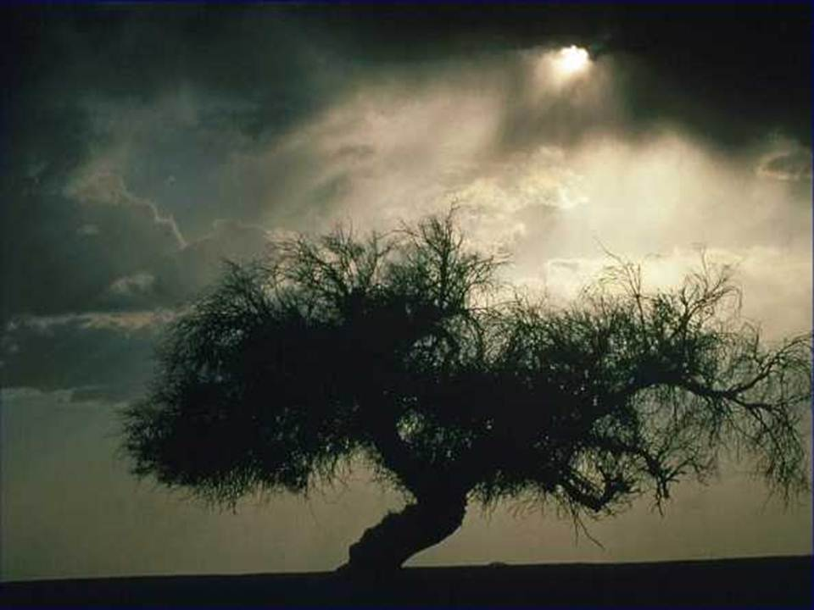
Esta dimensión es una muestra real de la capacidad del ser humano, cada día más humano, con sueños y deseos de auto-realización y de relación consigo mismo, con la naturaleza y con Dios.

Slide 22
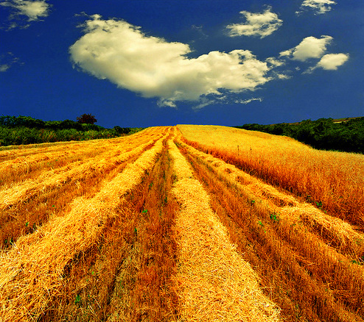
GRACIAS

